Slide 1
CARATULA
Nombre:
Cifuentes López Betzy Dayanara
Catedra: Practica Supervisada
Catedratico: Ercik González
Grado: 5to Baco “B”
Calve: 7
Fecha: 20/abril/2017

Slide 2
introducción
En las siguientes diapositivas se le dará a conocer los siguientes temas:
Historia de la Computadora
Historia de la Programación
Mantenimiento Preventivo
El cual servirá de apoyo para poder capacitar a los nuevos integrantes del área de informática.

Slide 3
Historia de la computadora

Slide 4
La primera máquina de calcular mecánica, un precursor del ordenador digital, fue inventada en 1642 por el matemático francés Blaise Pascal. Aquel dispositivo utilizaba una serie de ruedas de diez dientes en las que cada uno de los dientes representaba un dígito del 0 al 9. Las ruedas estaban conectadas de tal manera que podían sumarse números haciéndolas avanzar el número de dientes correcto. En 1670 el filósofo y matemático alemán Gottfried Wilhelm Leibniz perfeccionó esta máquina e inventó una que también podía multiplicar.
El inventor francés Joseph Marie Jacquard, al diseñar un telar automático, utilizó delgadas placas de madera perforadas para controlar el tejido utilizado en los diseños complejos. Durante la década de 1880 el estadístico estadounidense Herman Hollerith concibió la idea de utilizar tarjetas perforadas, similares a las placas de Jacquard, para procesar datos. Hollerith consiguió compilar la información estadística destinada al censo de población de 1890 de Estados Unidos mediante la utilización de un sistema que hacía pasar tarjetas perforadas sobre contactos eléctricos.

Slide 5
La máquina analítica
También en el siglo XIX el matemático e inventor británico Charles Babbage elaboró los principios de la computadora digital moderna. Inventó una serie de máquinas, como la máquina diferencial, diseñadas para solucionar problemas matemáticos complejos. Muchos historiadores consideran a Babbage y a su socia, la matemática británica Augusta Ada Byron (1815-1852), hija del poeta inglés Lord Byron, como a los verdaderos inventores de la computadora digital moderna. La tecnología de aquella época no era capaz de trasladar a la práctica sus acertados conceptos; pero una de sus invenciones, la máquina analítica, ya tenía muchas de las características de un ordenador moderno. Incluía una corriente, o flujo de entrada en forma de paquete de tarjetas perforadas, una memoria para guardar los datos, un procesador para las operaciones matemáticas y una impresora para hacer permanente el registro.

Slide 6
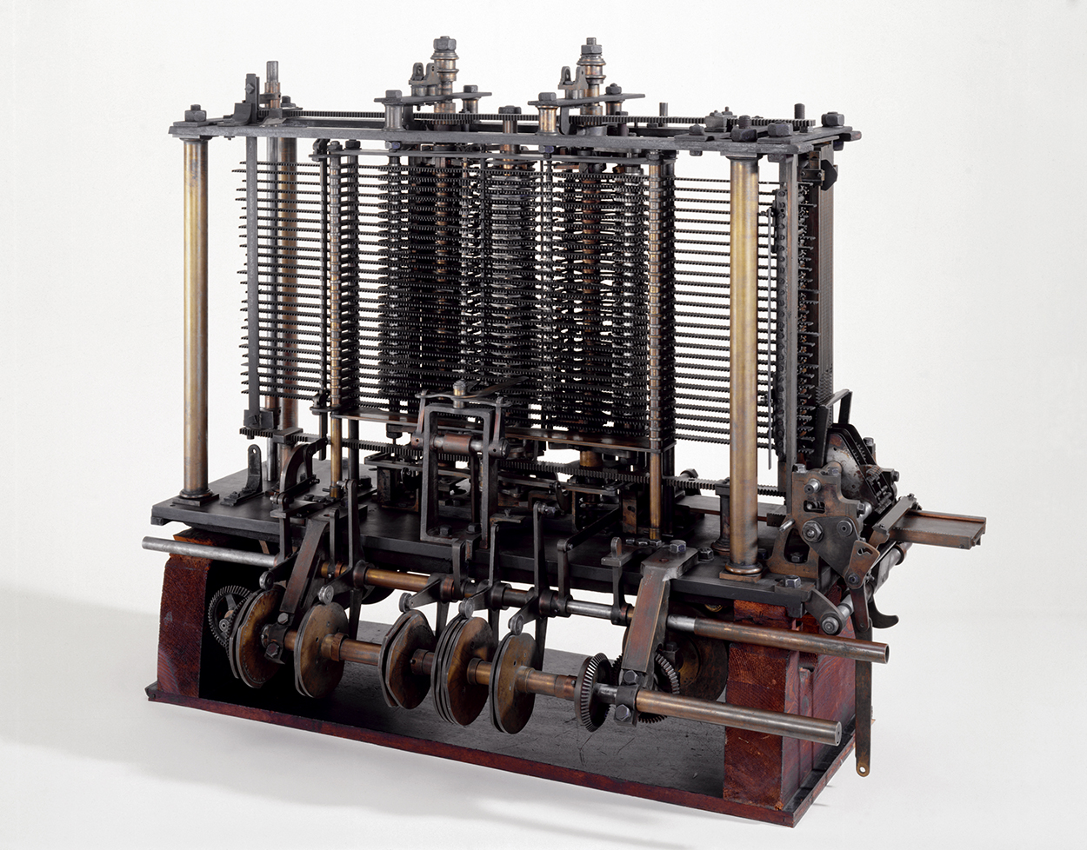

Slide 7
Primeros ordenadores
Los ordenadores analógicos comenzaron a construirse a principios del siglo XX. Los primeros modelos realizaban los cálculos mediante ejes y engranajes giratorios. Con estas máquinas se evaluaban las aproximaciones numéricas de ecuaciones demasiado difíciles como para poder ser resueltas mediante otros métodos. Durante las dos guerras mundiales se utilizaron sistemas informáticos analógicos, primero mecánicos y más tarde eléctricos, para predecir la trayectoria de los torpedos en los submarinos y para el manejo a distancia de las bombas en la aviación.

Slide 8
Ordenadores electrónicos
Durante la II Guerra Mundial (1939-1945), un equipo de científicos y matemáticos que trabajaban en Bletchley Park, al norte de Londres, crearon lo que se consideró el primer ordenador digital totalmente electrónico: el Colossus. Hacia diciembre de 1943 el Colossus, que incorporaba 1.500 válvulas o tubos de vacío, era ya operativo. Fue utilizado por el equipo dirigido por Alan Turing para descodificar los mensajes de radio cifrados de los alemanes. En 1939 y con independencia de este proyecto, John Atanasoff y Clifford Berry ya habían construido un prototipo de máquina electrónica en el Iowa State College (EEUU). Este prototipo y las investigaciones posteriores se realizaron en el anonimato, y más tarde quedaron eclipsadas por el desarrollo del Calculador e integrador numérico digital electrónico (ENIAC) en 1945. El ENIAC, que según mostró la evidencia se basaba en gran medida en el ‘ordenador’ Atanasoff-Berry (ABC, acrónimo de Electronic Numerical Integrator and Computer), obtuvo una patente que caducó en 1973, varias décadas más tarde.

Slide 9
Cerca de la década de 1960, las computadoras seguían evolucionando, se reducía su tamaño y crecía su capacidad de procesamiento. También en esta época se empezó a definir la forma de comunicarse con las computadoras, que recibía el nombre de programación de sistemas. Estaban construidas con circuitos de transistores, se programaban con nuevos lenguajes de alto nivel, En esta generación las computadoras se reducen de tamaño y son de menor costo. Aparecen muchas compañías y las computadoras eran bastante avanzadas para su época como la serie 5000 de Burroughs y la ATLAS de la Universidad de Manchester.
En 1976 Steve Wozniak y Steve Jobs inventan la primera microcomputadora de uso masivo y luego forman la compañía conocida como la Apple que fue la segunda compañía más grande del mundo, antecedida tan sólo por IBM; y ésta es aún de las cinco compañías más grandes del mundo.

Slide 10
Historia de la programación

Slide 11
Sobre los últimos 50 años, los idiomas que programan han evolucionado del código binario de máquina a herramientas poderosas que crean las abstracciones complejas. Es importante entender por qué los idiomas han evolucionado, y qué capacidades que los idiomas más nuevos nos dan.
Tan largo como no había máquinas, programar era ningún problema; cuando tuvimos unos pocas computadoras débiles, programar llegó a ser un problema templado y ahora que tenemos las computadoras gigantescas, programar ha llegado a ser un problema igualmente gigantesco. En este sentido que la industria electrónica no ha resuelto un solo problema, tiene sólo los creó - ha creado el problema de usar su producto.
Edsger. W. Dijkstra. “El Programista Humilde”.
La Conferencia del Premio de Turing, Comunicaciones del ACM, Vol 15, No. 10 (el octubre 1972).

Slide 12
E. W. Dijkstra habló estas palabras proféticas casi hace 28 años en su es la conferencia del Premio de Turing. En aquel momento, el 'las computadoras gigantescas él radio de probablemente tenido entre 64 y 128 kilobytes de la memoria verdadera, y a lo más unos pocos megaoctetos de artefactos de almacenamiento de acceso directo. Si él pensó que el problema era gigantesco entonces...
Uno de las llaves a programar exitoso son el concepto de la abstracción. La abstracción es la llave a la construcción sistemas complejos de software. Como el tamaño de nuestros problemas crece, la necesidad para la abstracción dramáticamente aumentos. En sistemas sencillos, característica de idiomas usados en el 1950s y '60s, un solo programista podría entender el problema entero, y por lo tanto manipula todas estructuras del programa y datos. Los programistas son hoy incapaces de entender todos los programas y los datos - es apenas demasiado grande. La abstracción se requiere a permitir que el programista para agarrar los conceptos necesarios.
La mayoría de los libros y el reglamento en la historia de programar los idiomas tienden a discutir los idiomas en términos de generaciones. Esto es un arreglo útil para clasificar los idiomas por la edad.

Slide 13
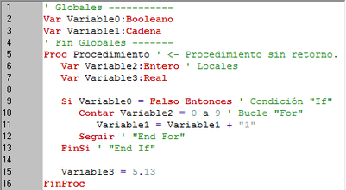
Para crear un programa, y que la computadora lo interprete y ejecute las instrucciones escritas en él, debe escribirse en un lenguaje de programación. En sus inicios las computadoras interpretaban solo instrucciones en un lenguaje específico, del más bajo nivel, conocido como código máquina, siendo éste excesivamente complicado para programar. De hecho solo consiste en cadenas de números 1 y 0 (sistema binario). Para facilitar el trabajo de programación, los primeros científicos, que trabajaban en el área, decidieron reemplazar las instrucciones, secuencias de unos y ceros, por palabras o abreviaturas provenientes del inglés; las codificaron y crearon así un lenguaje de mayor nivel, que se conoce como Assembly o lenguaje ensamblador.

Slide 14
Por ejemplo, para sumar se podría usar la letra A de la palabra inglesa add (sumar). En realidad escribir en lenguaje ensamblador es básicamente lo mismo que hacerlo en lenguaje máquina, pero las letras y palabras son bastante más fáciles de recordar y entender que secuencias de números binarios. A medida que la complejidad de las tareas que realizaban las computadoras aumentaba, se hizo necesario disponer de un método sencillo para programar. Entonces, se crearon los lenguajes de alto nivel. Mientras que una tarea tan trivial como multiplicar dos números puede necesitar un conjunto de instrucciones en lenguaje ensamblador, en un lenguaje de alto nivel bastará con solo una. Una vez que se termina de escribir un programa, sea en ensamblador o en algunos lenguajes de alto nivel, es necesario compilarlo, es decir, traducirlo completo a lenguaje máquina.¹ Eventualmente será necesaria otra fase denominada comúnmente link o enlace, durante la cual se anexan al código, generado durante la compilación, los recursos necesarios de alguna biblioteca. En algunos lenguajes de programación, puede no ser requerido el proceso de compilación y enlace, ya que pueden trabajar en modo intérprete. Esta modalidad de trabajo es equivalente pero se realiza instrucción por instrucción, a medida que es ejecutado el programa.

Slide 15
Mantenimiento preventivo

Slide 16
El mantenimiento preventivo es aquel que se realiza de manera anticipado con el fin de prevenir el surgimiento de averías en los artefactos, equipos electrónicos, vehículos automotores, maquinarias pesadas, etcétera.
Algunas acciones del mantenimiento preventivo son: ajustes, limpieza, análisis, lubricación, calibración, reparación, cambios de piezas, entre otros. En el área de informática, el mantenimiento preventivo consiste en la revisión en el software y hardware de la PC u ordenador lo que permite al usuario poseer un equipo fiable para intercambiar información a una máxima velocidad con respecto a la configuración del sistema.
En referencia a lo anterior, en el área de informática se debe de diferenciar el mantenimiento preventivo y mantenimiento actualizado ya que este último se produce a petición del usuario con el fin de mejorar el sistema a través de la actualización de los programas tecnológicos contenidos en el ordenador.

Slide 17
De igual manera, el costo del mantenimiento preventivo se calcula a través del tiempo extra, tiempo de los ayudantes y la mano de obra, así como, el inventario de repuestos, por ejemplo: en los automóviles cambio de filtros, lubricación, etcétera, cada repuesto posee un costo diferente.
El mantenimiento preventivo se efectúa periódicamente. De igual manera, el mantenimiento preventivo tiene como objetivo detectar fallas que puedan llevar al mal funcionamiento del objeto en mantenimiento y, de esta manera se evita los altos costos de reparación y se disminuye la probabilidad de paros imprevistos, asimismo, permite una mayor duración de los equipos e instalaciones y mayor seguridad para los trabajadores sobre todo en el caso de aquellos empleados que laboran en industrias con grandes maquinarias.

Slide 18
El mantenimiento preventivo se divide en: mantenimiento programado, mantenimiento predictivo y mantenimiento de oportunidad. El mantenimiento programado se caracteriza por realizarse en un determinado tiempo o kilometraje, como es el caso de los carros; el mantenimiento predictivo se realiza a través de un seguimiento que determina el momento en que debe de realizarse la referida manutención y, el mantenimientode oportunidad como lo indica su nombre se realiza aprovechando los periodos en que no se utiliza el objeto.
Por otro lado, la persona encargada de realizar los diferentes tipos de mantenimientos en las maquinarias, equipos, vehículos, entre otros reciben el nombre de técnicos son individuos con capacidades o habilidades en relación a esta área.

Slide 19
Mantenimiento Correctivo | Mantenimiento Preventivo | Mantenimiento Predictivo
Es el conjunto de tareas destinadas a corregir los defectos que se van presentando en los distintos equipos y que son comunicados al departamento de mantenimiento por los usuarios de los mismos. | Es el mantenimiento que tiene por misión mantener un nivel de servicio determinado en los equipos, programando las intervencions de sus puntos vulnerables en el momento más oportuno. Suele tener un carácter sistemático, es decir, se interviene aunque el equipo no haya dado ningún síntoma de tener un problema | Es el que persigue conocer e informar permanentemente del estado y operatividad de las instalaciones mediante el conocimiento de los valores de determinadas variables, representativas de tal estado y operatividad. Para aplicar este mantenimiento, es necesario identificar variables físicas (temperatura, vibración, consumo de energía, etc.) cuya variación sea indicativa de problemas que puedan estar apareciendo en el equipo. Es el tipo de mantenimiento más tecnológico, pues requiere de medios técnicos avanzados, y en ocasiones, de fuertes conocimientos matemáticos, físicos y/o técnicos.

Slide 20
Mantenimiento Cero Horas (Overhaul) | Mantenimiento En Uso
Es el conjunto de tareas cuyo objetivo es revisar los equipos a intervalos programados bien antes de que aparezca ningún fallo, bien cuando la fiabilidad del equipo ha disminuido apreciablemente de manera que resulta arriesgado hacer previsiones sobre su capacidad productiva. Dicha revisión consiste en dejar el equipo a Cero horas de funcionamiento, es decir, como si el equipo fuera nuevo. En estas revisiones se sustituyen o se reparan todos los elementos sometidos a desgaste. Se pretende asegurar, con gran probabilidad un tiempo de buen funcionamiento fijado de antemano. | Es el mantenimiento básico de un equipo realizado por los usuarios del mismo. Consiste en una serie de tareas elementales (tomas de datos, inspecciones visuales, limpieza, lubricación, reapriete de tornillos) para las que no es necesario una gran formación, sino tal solo un entrenamie nto breve. Este tipo de mantenimiento es la base del TPM (Total Productive Maintenance, Mantenimiento Productivo Total).

Slide 21
Funcionamiento lento.
Problemas de memoria.
Posible pérdida total o parcial de la información.
Daño permanente en las piezas básicas de la computadora (procesador, disco duro, memorias, video, etc.)
Funcionamiento errático (bloqueos, programas que no abren, etc.)
Hasta llegar al colapso total.

Slide 23
Conclusiónes
Vivimos en un mundo donde la tecnología avanza a pasos agigantados y cada día mas necesitamos estar conectados e informados y de allí nace la necesidad de crear herramientas útiles para tales fines.
La Computación no esta desligada de las Matemáticas ya que el Lenguaje Maquina es de tipo matemático (binario), y de ahí se parte para la codificación para los diferentes software, aplicaciones y demás herramientas.
El empleo de la lógica matemática es indispensable para el buen desarrollo de las actividades informáticas y programáticas.

